Slide 1
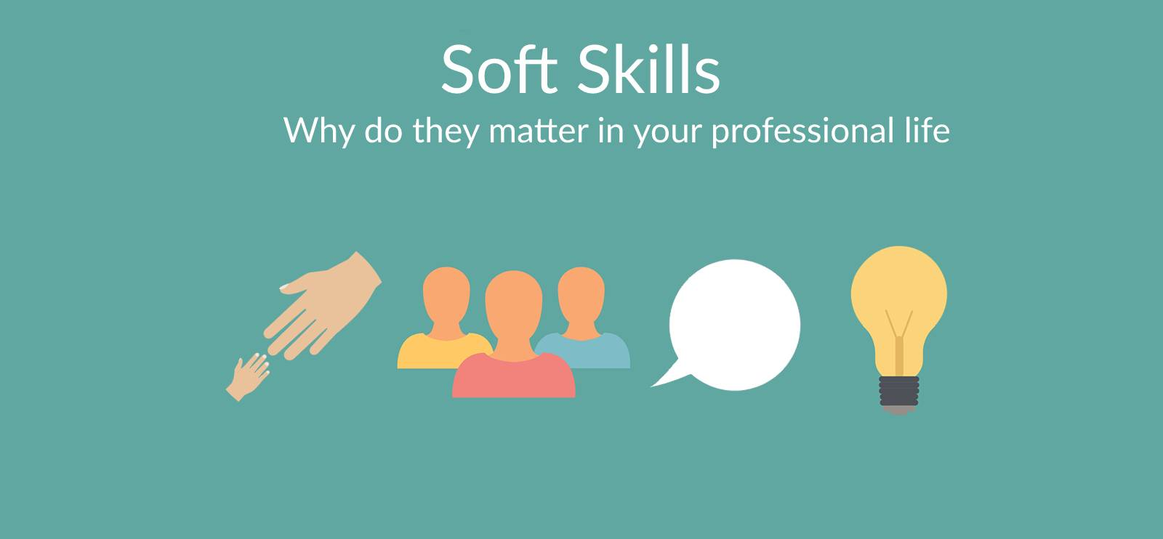


Erasmus + K122 Projekt ”Cjeloživotno učenje za stvaranje novih mogućnosti u obrazovanju odraslih”
UČILIŠTE JANUS
ČEMU SLUŽE? ZAŠTO SU NAM POTREBNE?
MEKE VJEŠTINE

Slide 2
Svaki živi organizam posjeduje određene vještine i živi život koristeći te vještine u najvećoj mogućoj mjeri
Ljudi su razvili širok raspon mekih i tvrdih vještina

Slide 3
Što su meke vještine?
Naziv često povezivan s kvocijentom emocionalne inteligencije, crtama ličnosti koje se odnose na socijalne odnose, komunikaciju, jezik, osobne navike, ljubaznost, upravljanje ljudima, vođenje, itd. koji karakterizira odnose s drugim ljudima
Meke vještine su poznate kao ne-kognitivne vještine; što znači da se ne odnose na sposobnost mišljenja, pamćenja, planiranja, pažnje…

Slide 4
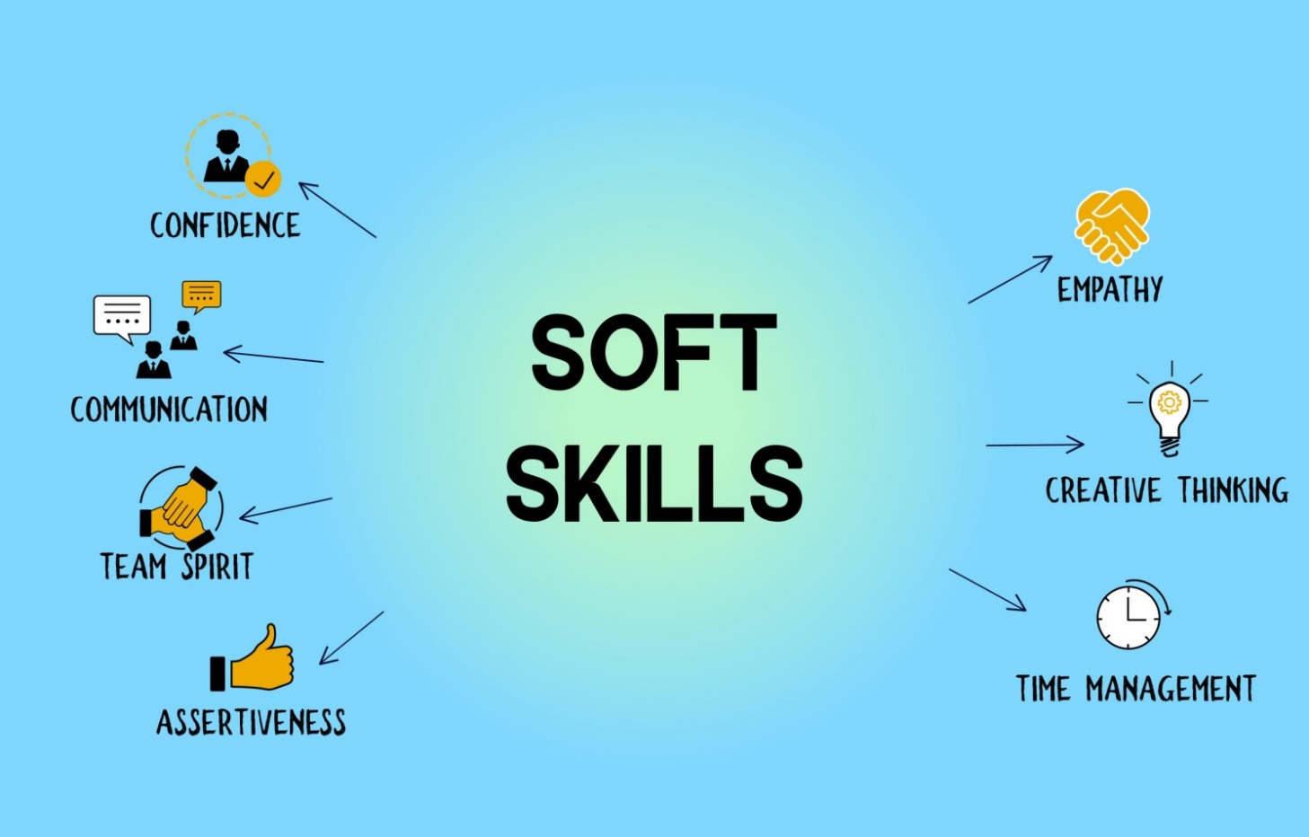
PRIMJERI MEKIH VJEŠTINA
SAMOUVJERENOST
MEKE VJEŠTINE
EMPATIJA
KOMUNIKACIJA
KREATIVNO MIŠLJENJE
TIMSKI DUH
UPRAVLJANJE VREMENOM
ASERTIVNOST

Slide 5
Kako ih unaprijediti?
1. Gdje sam sada? Koji je moj cilj?
2. Svjesnost o sebi… Samopoštovanje
3. Komunikacijske vještine
4. Asertivnost, timski rad, pregovaranje
5. Vještine samopredstavljanja
6. Kreativni načini traženja rješenja
7. Upravljanje vremenom

Slide 6
USMJERIMO SE CILJU
Postavljajmo si kratkoročne i dugoročne ciljeve, koji našem životu daju smisao
Vizualizirajmo što želimo
Oslanjajmo se na intuiciju
Hrabrimo se…
Okružimo se poticajnim ljudima

Slide 7
8 koraka do postizanja cilja
ŠTO ŽELIŠ? (Postavi u afirmativnu rečenicu)
KAKO ĆEŠ ZNATI DA SI I KADA SI TO POSTIGAO/LA? (Što ćeš točno vidjeti, čuti, osjetiti – specificiraj)
KAKVE POSLJEDICE ĆE TO POSTIGNUĆE IMATI? (Na tebe, tvoje osjećaje, tvoje bližnje…)

Slide 8
8 koraka do postizanja cilja
4. JE LI TVOJ CILJ PREVELIK ILI PREMALI? (Put od 1000 km počinje prvim korakom… postavi si kratkoročne ciljeve koji vode do krajnjeg…)
5. KOJA JE TVOJA ULOGA U POSTIZANJU TOG CILJA?
6. KOJE RESURSE TREBAŠ DA POSTIGNEŠ CILJ? (Što od toga već posjeduješ, a što bi trebao/la nabaviti, potražiti…)

Slide 9
8 koraka do postizanja cilja
7. KOJE PREPREKE MOŽEŠ OČEKIVATI NA TOM PUTU? (Radi li se o objektivnim preprekama ili načinu na koji razmišljaš…. Kako ćeš ih preskočiti ili riješiti, ukoliko se pojave…???)
8. KOJE AKCIJE MOŽEŠ PODUZETI ODMAH? (Najmanje aktivnosti koje ti omogućuju da počneš odmah…)

Slide 10
„Poznavati druge je inteligencija, poznavati sebe je mudrost!“ (Lao-Tzu)
Tko sam ja točno u ovom trenutku?
Dok ne znam tko i gdje sam sada, ne mogu znati što i gdje želim biti i koje promjene bih željela učiniti.

Slide 11
AKTIVNOST
OPIŠITE SE (radni list)
POHVALITE SE SVOJIM POSTIGNUĆIMA (akademsko, osobno,vezano uz posao, socijalno, fizičko/materijalno)
KOJIM RESURSIMA RASPOLAŽETE (materijalni, ljudski, osobni)

Slide 12
KOMUNIKACIJSKE VJEŠTINE
PREDUVJETI USPJEŠNE KOMUNIKACIJE
SAMOPOUZDANJE
OTVORENOST
LJUBAZNOST
IZBJEGAVANJE STEREOTIPA I PREDRASUDA

Slide 13
SAMOPOUZDANJE
Samopouzdanije osobe uspješnije su u nekim aspektima komunikacije:
otvorenije su u komunikaciji, iznose više podataka o sebi
češće sudjeluju u raspravama, surađuju s drugima i postavljaju pitanja
kompetentnije su u školi, na poslu i u različitim socijalnim situacijama
vode računa o dobrobiti drugih, razumiju njihove potrebe, spremnije su pomoći
spremnije su se suprotstaviti drugima i lakše podnose kritiku
manje su sklone konformirati se pritisku većine i spremnije su izraziti svoje mišljenje

Slide 14
OTVORENOST
Osobe koje su otvorene u komunikaciji iznose svoje stavove i osjećaje i spremne podijeliti svoje iskustvo s drugima.

Slide 15
LJUBAZNOST I SRDAČNOST
Spremnost na komunikaciju s drugom osobom jako ovisi o općem dojmu koji osoba ostavi pri prvom kontaktu.
Osobe koje ostavljaju najpovoljniji dojam opisuje se kao ljubazne, srdačne, zainteresirane, simpatične. „Zarazni“ efekt ljubaznosti – kada vam se netko ljubazno nasmiješi, vjerojatno ćete uzvratiti na isti način.
Ljubaznost i srdačnost su dio bon-tona zbog toga što olakšavaju komunikaciju. Smanjuju mogućnost konflikta, sugovorniku daju osjećaj vrijednosti i poštovanja, potiču ga na komunikaciju i otvorenost.
Većina ljudi lako prepoznaje ljubazno i neljubazno ponašanje kod drugih, no malo im je teže isto razlikovati u svojem ponašanju.

Slide 16
POMAŽE RAZGOVORU | OTEŽAVA RAZGOVOR
gledanje u govornika ohrabrivanje govornika kimanjem glave i osmijesima suosjećanje, strpljenje i prihvaćanje pokazivanje interesa, pomno slušanje postavljanje pitanja radi traženja objašnjenja i pitanja o pojedinostima davanje dobrih i specifičnih savjeta (ako traži) neprekidanje govornikova izlaganja izostanak kritiziranja i osuđivanja osoba se doimlje vrijednom povjerenja (ističe kako će sve ostati povjerljivo) | negledanje u sugovornika nesuosjećanje neslušanje onoga o čemu se govori ili postavljanje pitanja kritiziranje ili osuđeivanje govornika previše govorenja umjesto slušanja svađanje pričanje o sebi obavljanje drugih radnji za vrijeme slušanja (npr. pregledavanje papira, vlastitih nokata i sl.) ismijavanje govornika, neuzimanje govornika za ozbiljno

Slide 17
EMPATIJA
Sposobnost razumijevanja tuđih emocionalnih stanja, doživljaja, mišljenja, ponašanja, tj. ukupnog iskustva druge osobe
Svi se rađamo s predispozicijama za empatičko razumijevanje
Do koje mjere će neka osoba razviti sposobnost empatije ovisi o velikoj mjeri o poticajima iz okoline, učenju razumijevanja drugih, gledanja iz tuđe perspektive, zauzimanja različitih uloga

Slide 18
EMPATIJA
Postaje komunikacijskom vještinom tek kada je naučimo iskazivati, tj. Kada znamo reći ili pokazati drugoj osobi nešto što će je uvjeriti da je razumijemo i da s njom suosjećamo
Dio ljudi može razumjeti druge, ali ne zna to pokazati pa ih okolina doživljava kao hladne i nezainteresirane
Iskazivanjem razumijevanja pomažemo drugoj osobi da lakše komunicira, potičemo je na otvorenost zbog čega je takva osoba manje sklona konfliktu, radije sluša savjete, ne zanemaruje naše potrebe i želje

Slide 19
EMPATIJA
To nije apsolutno pravilo
Postoje osobe koje su smanjeno osjetljive na iskazivanje empatije kao i onih koji će pokušati iskoristiti našu povećanu sposobnost suosjećanja i razumijevanja
Bez obzira na to, empatija je ključna vještina za ostvarivanje bliskog, prijateljskog, ali i profesionalnog odnosa

Slide 20
Prisjetite se…..
Jednog izrazito pozitivnog ili negativnog iskustva kojeg vežete uz pojam empatije. Ukratko ga opišite.

Slide 21
ASERTIVNOST
Može se definirati kao vještina izražavanja vlastitih potreba, želja i temeljnih prava bez da se povrijede prava drugih ljudi.
Uključuje otvorenu i iskrenu komunikaciju usmjerenu prema određenoj osobi.
Asertivno ponašanje pokazuje da poštujemo druge i sebe i zauzvrat izaziva poštovanje drugih.
Potiče samopouzdanje, samokontrolu i osjećaje vlastite pozitivne vrijednosti.

Slide 22
ASERTIVNOST
Najbolje je sredstvo za rješavanje međuljudskih problema
Asertivna komunikacija je izravna, suočavamo se s izvorom problema i omogućujemo da se naša poruka čuje bez iskrivljavanja.
Asertivnost je vještina – može se poboljšati učenjem i vježbom.
Jedna od osnovnih tehnika u asertivnoj komunikaciji je tehnika
„Ja – poruka”

Slide 23
ASERTIVNOST
Asertivne izjave su način razgovora koji ne dopušta prozivanje, procjenjivanje i isključivo negativno kritiziranje tuđih stavova, ponašanja, interesa ili osobnosti.
Asertivnim izjavama osoba kaže ono što uistinu misli, osjeća i želi, ali na način koji neće izazvati sukob, povrijediti sugovornika ili prekinuti komunikaciju.
Agresivnim načinom komunikacije ponekad je moguće ostvariti svoje želje i potrebe, ali se tu radi o nametanju koje ima dugoročne loše posljedice za kvalitetu odnosa.

Slide 24
ASERTIVNOST
Jedan od izazova u komunikaciji je govoriti tako da slušatelj točno razumije ono što smo htjeli reći.
Često nas ljudi ne razumiju u potpunosti ili pogrešno interpretiraju našu poruku – čuju što govorimo, ali ne „čuju” što želimo od njih.
Zbog toga je potrebno prenijeti ne samo činjenice nego i osjećaje.
Upotreba „ja-poruka” omogućava sugovorniku izražavanje interesa i potreba na asertivan i neprijeteći način.
U početku se ovakav način komuniciranja može činiti naporan, ali nakon što se isproba par puta, to postaje vrlo prirodna i učinkovita komunikacijska strategija.

Slide 25
„JA – PORUKA”
Sastoji se od tri dijela:
Ja osjećam ………………. (izražavanje emocionalnog stanja)
Kada ……………………….. (objašnjenje situacije ili tuđeg ponašanja)
Zato što …………………… (razlog) – PONEKAD JE DOBRO DODATI I ČETVRTU FAZU
I ja želim, imam potrebu …………. (korektivna akcija)

Slide 26
„JA – PORUKA”
Primjer: „Mene ljuti kada dođem kući i nađem prljavo suđe zato što ispada da samo ja perem suđe i to me jako žalosti i mara. Ja imam potrebu podijeliti taj posao s tobom.”
Tvrdnje koje počinju s „ti uvijek”, „ti nikad” izazivaju obrambene reakcije kod sugovornika i jačaju sukob.
„Mi – poruke” su manje konfliktan način izražavanja, ali su i manje jasne i direktne.
Ipak, mogu biti korisne za rješavanje zajedničkih problema i djelovati pomirljivo, npr. „Kako bismo se mogli dogovoriti?”, „Što bismo mogli učiniti da to riješimo?”

Slide 27
„JA – PORUKA”
Asertivne izjave će voditi uspješnoj komunikaciji kada:
se usmjeravamo na problem, a ne na osobu
ne prijetimo osnovnim potrebama pojedinca
su kratke i jasne
ostavljaju mogućnost iznalaženja više od jednog rješenja

Slide 28
EMOCIONALNA INTELIGENCIJA
Goleman ju definira kao kao osnovnu sposobnost samospoznaje, koja se izražava kroz obzir, pažnju, suosjećanje, ljubaznost, sudjelovanje, samodisciplinu i osjećaj odgovornosti što sve zajedno čini čovječnost (Weisbach i Dachs, 1999; prema Goleman, 2013).

Slide 29
EMOCIONALNA INTELIGENCIJA
Emocionalna inteligencija je jednako toliko važna kao IQ (kvocijent inteligencije).
Psihološka istraživanja pokazuju da su djeca koja su savladala vještine emocionalne inteligencije (EQ) vedrija, samopouzdanija i uspješnija u životu.

Slide 30
EMOCIONALNA INTELIGENCIJA
Emocionalna inteligencija u znatno je većoj mjeri odgovorna za uspjeh u životu
Razvoj emocionalne inteligencije djeluje kao učinkovita prevencija za neprihvatljivo ponašanje, razvoj ovisnosti, odustajanje od daljnjeg školovanja, depresiju i agresiju
Razvoj emocionalne inteligencije pozitivno utječe na funkcioniranje pojedinca na socijalnoj razini, kao i na pozitivnu atmosferu, kako u školi tako i u vrtiću.
Jačanje percepcije o sebi, lakše nošenje s negativnim osjećajima, izraženija osjetljivost na tuđe osjećaje, pa i kvalitetni temelji za odnose s drugim ljudima, značiti će djetetu kroz čitav život, ali prvi koraci kreću u djetinjstvu. Tada se treba poraditi na razvoju emocionalne inteligencije (Shapiro, 1997).

Slide 31
Evo nekih savjeta kako razvijati emocionalnu inteligenciju:

Slide 32
1. Naučimo prepoznati svoje osjećaje. Zapitajmo se kako se osjećamo i budimo iskreni prema sebi, imamo pravo na sve osjećaje i niti jednog se ne trebamo sramiti.
2. Preuzmimo odgovornost za svoje osjećaje. Nakon što prepoznamo svoje osjećaje, pokušajmo razumjeti zbog čega se tako osjećamo, što nas je to posebno razveselilo ili razljutilo ili povrijedilo.

Slide 33
3. Pitajmo druge kako se osjećaju jer to ne možemo znati osim ako ne pitamo. Zapitajmo se jesmo li sami ponekad odavali dojam ljutosti, a da smo zapravo bili povrijeđeni ili zabrinuti. Slušajmo druge pažljivo i bez predrasuda i zapitajmo se bismo li voljeli da i oni nas tako slušaju.
4. Pokušajmo predvidjeti svoje osjećaje. Pokušajmo naučiti unaprijed prepoznati kako ćemo reagirati nakon nekog određenog događaja, što će u nama izazvati neka situacija ili osoba. Tako možemo izbjegavati određene radnje ili situacije koje će u nama izazvati neugodne osjećaje.

Slide 34
5. Pokušajmo biti manje osjetljivi. Osjetljivost je karakteristika u kojoj se međusobno razlikujemo, no možemo je naučiti kontrolirati. Ukoliko nam netko kaže nešto s čim se ne slažemo, nemojmo se odmah povlačiti ili napadati jer takve reakcije samo govore da se ne možemo nositi s kritikom te mogu utjecati na našu sigurnost i samopouzdanje kao i na sliku koju drugi stvaraju o nama. Umjesto toga, možemo zahvaliti na iskrenosti i usredotočiti se na vrijednost dobivenih komentara, kritika te naučiti nešto iz njih.
6. Probleme sagledajmo cjelovito. Kada nam se dogodi nešto loše, bez obzira koliko loše to doista bilo, u tom nam času vjerojatno propada svijet, ”tonu sve lađe” te nas obuzimaju neugodni osjećaji koji utječu na sve ostale aspekte našeg života. U tim trenucima možemo razmisliti koliko će nam se taj sadašnji problem činiti ozbiljnim za pet godina, pet mjeseci, pet dana?

Slide 35
Hvala na pozornosti
Autorica: Katarina Tomanović
Prosinac 2022.

